Slide 1
Operating System
Chapter 4: Memory Management
宫晓利
Department of Computer Science, NanKai University
Email: gongxiaoli@nankai.edu.cn

Slide 2
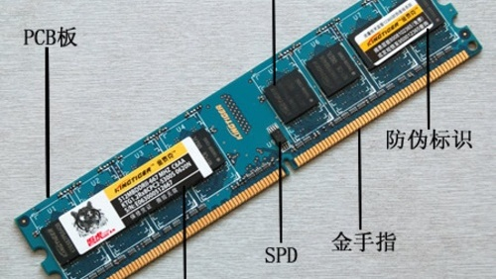
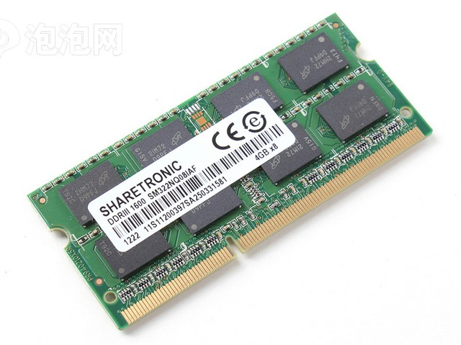
什么是内存

Slide 3
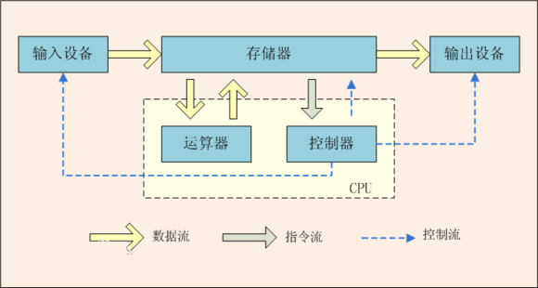
什么是内存？
冯诺伊曼体系结构
1

Slide 4
Introduction to Memory Management
程序员期望的存储器
存储量－－－大
访问速度－－－快
存储内容－－－不易失
统一的访问方式
系统存储结构
少量快速、昂贵存储器－ cache
一些中级速度, 价格适中的主存器
大量低速的, 便宜的,仅供批量访问的磁盘存储器
4

Slide 5
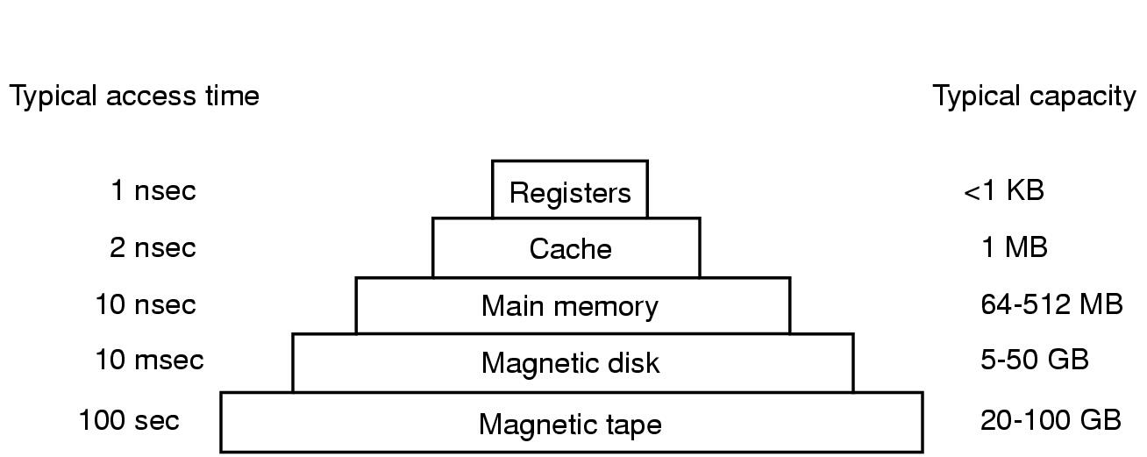
Memory hierarchy-为什么要管理内存
如何利用高速存储提高整个存储的访问速度？
如何利用有限的高速存储提供极至的使用体验？

Slide 6
Task of Memory Management
Allocation and retraction
Data structure of memory management
Function and performance of resource management
Address conversion
Conversion between physical and logical address
Function and performance of mapping management
Sharing and protection
Sharing: how to share data/instruction in memory?
Protection: how to protect the space of processes?
Space expansibility
How to run the program larger than memory size?
Disscussion
The difficulties of MM caused by multiprogramming and time-sharing

Slide 7



地址的形成
ALU
CPU
控制器
寄存器
高速缓存
I/O
总线
内存的地址
mov %AH $0x5
mov %BH $0x7
add %AH %BH
mov $0x9 %AH
内存
结束地址
起始地址（0x00）

Slide 8
Monoprogramming
Description
Only one program exists in the memory
Analysis of this model
Simple, but naive
Efficiency and reasonability: low performance
Recycling: embedded systems
User
Program
OS in ROM
DEV in ROM
User
Program
User
Program
OS in RAM
OS in RAM
Mainframe
Palm OS and Embedded systems
Earlier PC
(MS-DOS)
优点：易于管理,软硬件支持需要少。
缺点：内存浪费大；不必要的内存占用;程序及数据共享性差;系统安全性差。

Slide 9
Multiprogramming (Fixed Partitions)
Description
Segment the memory to several fixed partitions
Analysis of this model
Basement of multiprogramming
serious performance problems
Partition 3
Partition | BA | EA | Size
Part 1 | 100K | 200K | 100K
Part 2 | 200K | 400K | 200K
Part 3 | 400K | 700K | 300K
Partition 2
Partition1
OS in RAM
OS维护的固定分区表
Process
sequence
Memory

Slide 10
Modeling Multiprogramming
Memory allocation and retraction
Operating on partition table
How to choose the proper partition for a process?
Address conversion and memory protection
Solution 1: Modify instructions when they are loaded into memory
Solution 2: Set pwd for each memory block and stores the pwd in PSW
Solution 3: base register and limit register
CPU utilization: performance of MFT
How to compute the CPU utilization?
Memory expansion
Flexibility of memory management

Slide 11
Case of MFT

Slide 12

地址的生成
ALU
CPU
控制器
寄存器
高速缓存
I/O
总线
内存的地址变换
内存
结束地址
mov %AH $0x5
mov %BH $0x7
add %AH %BH
mov $0x9 %AH
起始地址（0x00）

Slide 13
Description of Address
Src code
Logical Addr.
Physical Addr.
0
Load A data1
data1 3456
Load A 200
3456
Load A 200
3456
。
。
BA=1000
100
Compile
link
Mapping
1200
200

Slide 14





逻辑地址与物理地址
175
1175
:
:
:
jmp 175
:
...
:
:
:
jmp 1175
:
...
75
prog P
:
:
foo()
:
:
end P
P:
:
push ...
inc SP, x
jmp _foo
:
foo: ...
:
push ...
inc SP, 4
jmp 75
:
...
100
1100
Library
Library
0
0
1000
编译
汇编
连接
程序加载运行
(重定位)
4

Slide 15
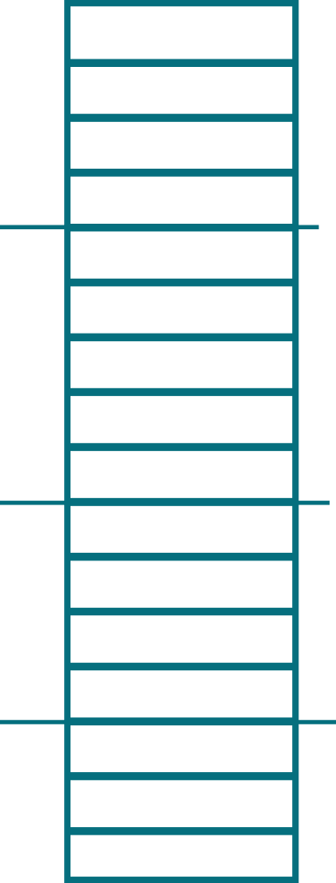






地址转换过程
MAX_{sys}
内存异常
逻辑
地址
no
物理
地址
1500
进程
P的
物理
地址
空间
CPU
≤
yes
+
jmp 1175
1000
指令
500
1000
指令
MAX_{prog}
段长度
寄存器
段基址
寄存器
进程P
逻辑地址空间
0
0
jmp 175

Slide 16



连续内存分配：动态分区分配
■
动态分区分配
MAX
进程P6
当程序被加载执行时，分配一个进程指定大小可变的分区(块、内存块)
进程P5
分区的地址是连续的
进程P4
■
操作系统需要维护的数据结构
所有进程的已分配分区
进程P3
空闲分区(Empty-blocks)
进程P2
进程P1
0

Slide 17
程序运行后的内存布局
Free
mem
Free
mem
Free
mem
Free
mem
Free
mem
Proc C
Proc C
Proc C
Proc B
Proc B
Proc B
Proc B
Proc A
Proc A
Proc A
Free
mem
Free
Proc D
OS
OS
OS
OS
OS

Slide 18
Bitmap and List: techniques in swapping
Bitmap
Describe the memory as a memory block array?
Define a bitmap to record the status of blocks, ‘0’ means free while ‘1’ means occupied?
Allocation: Find continuous ‘0’ bits in the bitmap
Retraction: set the corresponding bits to be ‘0’

Slide 19
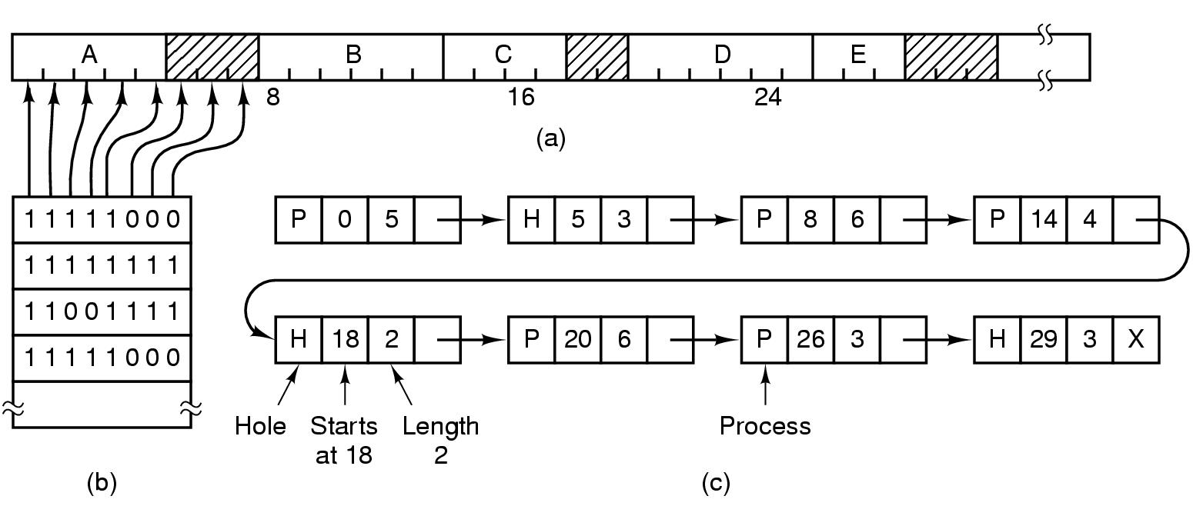
使用位图的存储管理
有３个空闲区５个进程区的内存管理
刻度表示分配的单位
阴影部分是空闲区
b)部分是管理内存的位图
19

Slide 20
Bitmap and List: techniques in swapping
Dynamic List
Define ‘segment’ structure to record status of memory
‘Hole segment’: free; ‘Proc segment’: occupied
Allocation: search in the list and find a proper segment
Retraction: change the type of segment and update the list
Operating System
20
CITS, NanKai University

Slide 21
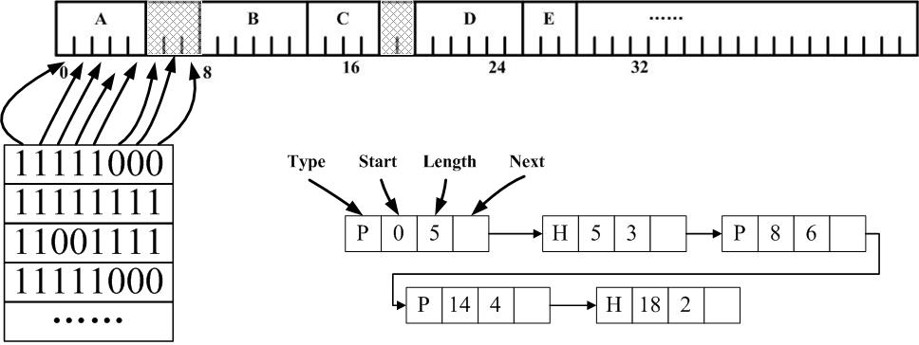
Bitmap and List: techniques in swapping

Slide 22
2. 使用链表的存储管理
每个链表由４部分构成
Ｈ／Ｐ
起始地址
长度
下个链针
22

Slide 23
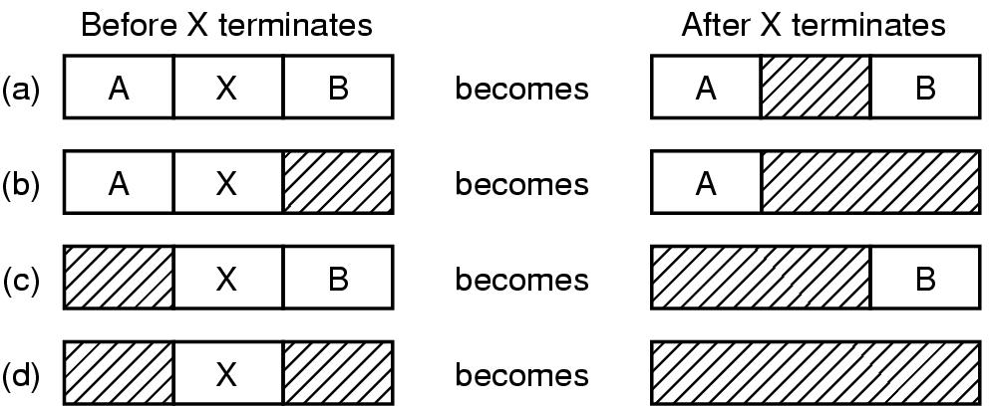
使用链表方式管理分区内存时，分区回收有四种控制情况：
23

Slide 24
分区管理分配算法
分区分配算法主要完成：
分配时：寻找空闲分区，分区大小应大于或等于请求进程的要求：若大于，则将该分区分割成两个，其中一个标记为“占用”，而另一个标记为“空闲”．
分区回收算法主要完成：
回收时：查阅当前分区状况，完成不同的回收操作（结合上面的４种控制情况）。
24

Slide 25





最佳匹配
1K bytes
1K bytes
思路：
分配n字节分区时， 查找并使用不小于n的最小空闲分区
2K bytes
2K bytes
示例：
分配400字节， 使用第3个空闲块(最小)
500 bytes
为空闲块

Slide 26
最先匹配
思路：
分配n个字节，使用第一个可用的空间比n大的空闲块。
1K bytes
2K bytes
2K bytes
示例：
分配400字节，使用第一个1KB的空闲块。
500 bytes
500 bytes
为空闲块

Slide 27

最差匹配
1K bytes
1K bytes
思路：
分配n字节，使用尺寸不小于n的最大空闲分区
2K bytes
示例：
分配400字节，使用第2个空闲块（最大）
500 bytes
为空闲块

Slide 28
分配算法描述
１）最先匹配法(first-fit)：按分区的先后次序， 从头查找，找到符合要求的第一个分区就分配。
分配和释放的时间性能较好，较大的空闲分区可以被保留在内存高端。
但随着低端分区不断划分而产生较多小分区，每次分配时查找时间开销会增大。
28

Slide 29
２）下次匹配法(next-fit)：按分区的先后次序，从上次分配的分区起查找（到最后分区时再回到开头），找到符合要求的第一个分区就分配。
该算法的分配和释放的时间性能较好，使空闲分区分布得更均匀，但较大的空闲分区不易保留。
29

Slide 30
３）最佳匹配法(best-fit)：将分区按小大顺序组织,找到的第一个适应分区是大小与要求相差最小的空闲分区.
个别来看，外碎片较小，整体来看，会形成较多外碎片。但较大的空闲分区可以被保留。
30

Slide 31
４）最坏匹配法(worst-fit)：将分区按大小顺序组织,查找到的第一个大于需求的分区就分配,找到的是最大的空闲分区.
基本不留下小空闲分区，但较大的空闲分区不会被保留。
31

Slide 32
分配前的内存状况：
现请求16k
显然：使用不同算法会找到不同的空闲区
32

Slide 33
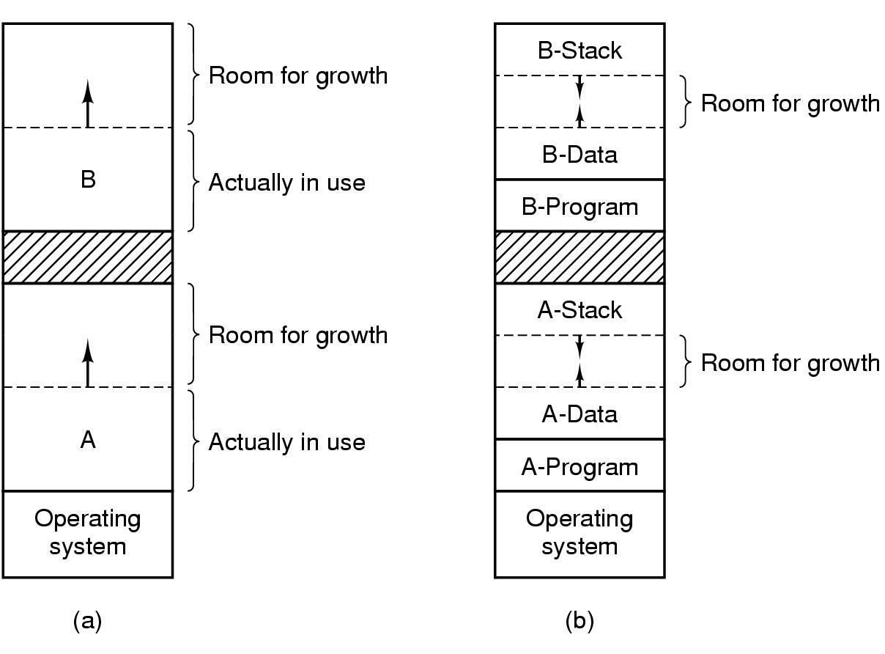
Memory dynamic growth in swapping
Proc B
Room for growth
B Stack
Room for growth
Actually in use
B Data
Free
mem
Free
mem
Proc A
Room for growth
A Stack
Room for growth
Actually in use
A Data
OS
OS

Slide 34
Discussion about swapping
Algorithm of ‘Bitmap’
How to find continuous ‘0’ sequence in bitmap?
Algorithm of ‘List’
Hole management in Minix
Disadvantage of swapping
fragment: free blocks that too little to be used, can by eliminated by ‘compaction’ operation
Memory dynamic growth: resource-consuming
How to used small memory to run large program?
Operating System
34
CITS, NanKai University

Slide 35
内存管理的“上古时代”
局限于编程能力和编程工具，程序可以控制的内存区域小于（或等于）计算机的物理内存
程序在运行前已预知其所需内存的上限
所需内存在程序启动时一次性分配，不再动态变化
数据与栈区相向发展，以满足内存上限的确定性
内存扩充后，可通过分区分块（partition)的方式支持多个程序同时加载
程序开发时无法确定自己的加载位置，通过分段机制（段基地址寄存器+长度寄存器）以支持动态调整加载地址
设计位图、链表等数据结构以记录内存的分配和使用情况，设计多种分配方式（最先、最差、最优、下次等）以期得到更少的碎片，更高的利用率

Slide 36
Summary: mono, MFP, Swapping
 | Mono | MFP | Swapping
Size of proc | < Total mem | < Partition size | < Total size of Free memory
Allocation | Static | Static | Dynamic
Multi-programming | Unsupported | Supported | Supported
Memory space | Continuous | Continuous | Continuous
Memory growth | Unsupported | Unsupported | Supported

Slide 37
内存不够用了怎么办？

Slide 38

碎片整理：紧凑(compaction)
MAX
进程P4
■ 碎片整理
通过调整进程占用的分区位置来减少或避免分区碎片
■ 碎片紧凑
进程P3
通过移动分配给进程的内存分区，以合并外部碎片
碎片紧凑的条件
· 所有的应用程序可动态重定位
进程P2
需要解决的问题
· 什么时候移动?
进程P1
· 开销
0

Slide 39
内存还不够用怎么办？
Swapping
Logical space of process is smaller than memory space
Swap the idle process to hard disk and load it when necessary
Free
mem
Free
mem
Free
mem
Free
mem
Free
mem
Free
mem
Proc C
Proc C
Proc C
Proc C
Proc B
Proc B
Proc B
Proc B
Free
mem
Proc A
Proc A
Proc A
Free
mem
Free
Proc D
Proc D
OS
OS
OS
OS
OS
OS

Slide 40
Memory Management in Swapping
Data structure and algorithm
How to describe the usage of memory?
How to allocate and retract memory?
Function and performance
How to eliminate the fragment of memory?
How to satisfy the requirement of dynamic memory growth?
Discussion about technique and system
Technique: methods designed for core problems
System: mechanism and procedures for flexibility, stability and expansibility

Slide 41



碎片整理：分区对换(Swapping in/out)
_{操作系统内核}
_{①} _{换出}
_{进程p1}
② _{换入}
_{进程p2}
_{用户地址空间}
_{外存}
_{内存}
■ 需要解决的问题
交换哪个（些）程序？

Slide 42
碎片整理：分区对换(Swapping in/out)
通过抢占并回收处于等待状态进程的分区，以
增大可用内存空间
P3
P2
P1
P4
P1
P4
P3
就绪队列
P2
就绪
运行
对换等待
等待
等待队列
对换等待队列
OS
内存
外存

Slide 43


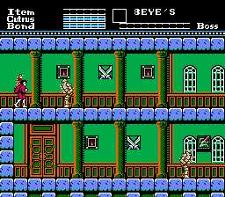
增长迅速的存储需求
电脑游戏
一代
二代
三代
四代
五代
六代
七代
八代
437K
883K
1.9M
6M
6.3M
59M
100M
138M
程序规模的增长速度远远大于存储器容量的增长速度

Slide 44
如何解决物理内存不足的问题？
A;//20K
if( m >0){
B;//50K
……
D;//30K
}else{
C;//30K
if (n <0){
E;//20K
}else{
F;//40K
}
}
程序调用结构：190K
A
20K
B
50K
C
30K
D
30K
E
20K
F
40K

Slide 45
覆盖技术：示例
物理内存：110K
程序调用结构：190K
A
20K
A
常驻区
A（20K）
B
50K
C
30K
B
C
覆盖区1（50K）
D
30K
E
20K
F
40K
D
E
F
覆盖区2（40K）
另一种调用方法：
(100K)
— A占一个分区：20K
— B、E和F共用一个分区：50K
— C和D共用一个分区：30K
14

Slide 46
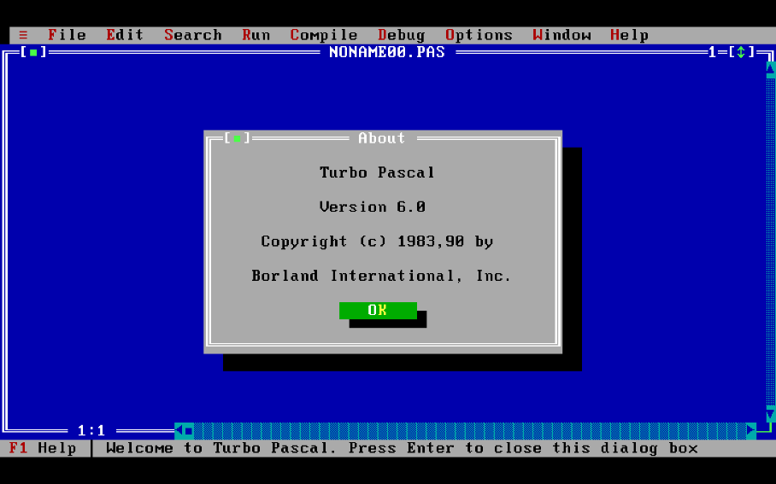
内存覆盖技术
方法描述
划分功能模块
确定功能模块之间的覆盖关系
在执行前预先加载和交换
不足
难以完成程序模块的划分
难以预先判断程序的执行路径
编程技巧要求太高
Turbo Pascal的Overlay系统单元
支持程序员控制的覆盖技术

Slide 47
覆盖技术可以提高内存利用，但对程序员要求高；后提出由机器自动完成覆盖和交换，进而提出了虚拟存储。
虚拟存储基本思想：
一个或多个进程的程序段、数据段、堆栈段总和可以大于物理存储空间
进程中的各段不必完全装入内存，就可启动进程运行
操作系统定时将暂时不用的信息换出内存
需要时操作系统再将交换区信息换入内存
47

Slide 48
内存覆盖技术给我们的启示
程序员声称需要的内存，并不一定是真正的需要
程序员需要的内存，可以切分成“块”，需要的时候再分配
如何切“块”？
多大一块最合适？
如何“使用”块？
程序员真正需要的时候，怎么可以方便的使用
如何知道某一块内存“真正的需要”？
如何不用程序员参与就感知内存被访问或即将被访问

Slide 49
Virtual memory: Paging
Concept of ‘page’ and ‘frame’
Page: unit to describe the logical space of process
Frame: unit to describe the physics space of memory
Size of Page = Size of Frame
Page Table: mapping between page and frame

Slide 50
分页管理
基本思想：将程序的逻辑地址空间划分成固定大小的页(page )，其大小与内、外存大小，内外存传输速度有关。
分页后进程的逻辑地址由两部分构成：
页号：address / page_size
页地地址：address % page_size
如果页的大小是2的整数次幂，则可以直接将地址划分成两段，如上所示。
将物理空间按页的大小划分成页面（page frame),页面可被所有进程共享。
分配时，内存中的进程除在一个页面中是连续的，页面间的分配可以不连续。
50

Slide 51
分页后的程序地址空间
15
60K-64K
X
14
56K-60K
X
13
52K-56K
X
12
48K-52K
X
11
44K-48K
X
MOV REG, 8200（注：4096*2+8）
10
40K-44K
X
MOV REG, 32780 （注：4096*8+12）
9
36K-40K
X
8
32K-36K
X
7
28K-32K
X
6
24K-28K
X
5
20K-24K
X
4
16K-20K
X
3
12K-16K
X
2
8K-12K
X
1
4K-8K
X
0
0K-4K
X
逻辑地址空间

Slide 52
发现需要的块之后怎么办？
15
60K-64K
X
14
56K-60K
X
13
52K-56K
X
12
48K-52K
X
11
44K-48K
X
MOV REG, 8200（注：4096*2+8）
10
40K-44K
X
MOV REG, 32780 （注：4096*8+12）
9
36K-40K
X
8
32K-36K
4
7
28K-32K
X
X
28K-32K
7
6
24K-28K
X
24K-28K
6
5
20K-24K
X
20K-24K
5
4
16K-20K
X
16K-20K
4
3
12K-16K
X
12K-16K
3
2
8K-12K
6
8K-12K
1
4K-8K
X
2
0
0K-4K
X
4K-8K
1
X
0K-4K
0
逻辑地址空间
物理地址空间

Slide 53
如何记录这复杂的对应关系？
15
60K-64K
X
14
56K-60K
X
13
52K-56K
X
12
48K-52K
X
11
44K-48K
7
10
40K-44K
X
9
36K-40K
5
8
32K-36K
X
7
28K-32K
X
28K-32K
7
6
24K-28K
X
24K-28K
6
5
20K-24K
3
20K-24K
5
4
16K-20K
4
16K-20K
4
3
12K-16K
0
12K-16K
3
2
8K-12K
6
8K-12K
2
1
4K-8K
1
4K-8K
1
0
0K-4K
2
0K-4K
0
逻辑地址空间
物理地址空间
17

Slide 54
页表
18

Slide 55
分页机制中的地址转换
程序 P
页表完成逻辑页号到物理帧号的转换
(f,o)
CPU
MMU
p
o
f
o
9
1
16
10
20
10
9
1
(p,o)
逻辑地址
物理地址
f
p
PTBR
页表
逻辑地
址空间
物理地
址空间

Slide 56
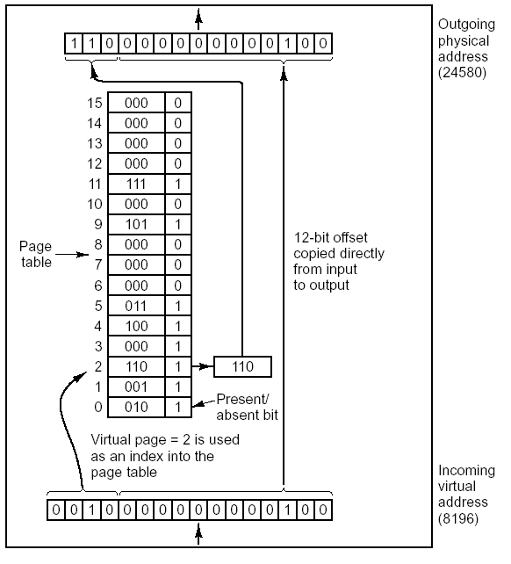
MMU内部操作举例
将虚址8196转换成实址24580的过程：
虚址8196在虚页2中；
该虚页被映射到实页面6上；
虚页号（前4位）作为页表的索引；
“在不在”位决定是否产生缺页中断；
后12位作为页内偏移量。
56

Slide 57
页表将不连续的物理地址变成了连续的逻辑地址
Page Number
Frame
0
.
0
.
1
2
1
.
3
2
.
4
3
.
5
4
.
6
5
.
6
Logical
Space
Page Table
主存中页框（物理块）

Slide 58
Virtual memory: Paging
Concept of ‘page’ and ‘frame’
Page: unit to describe the logical space of process
Frame: unit to describe the physics space of memory
Size of Page = Size of Frame
Page Table: mapping between page and frame
Idea of paging
Address mapping: addr of page + offset in page
Memory allocation: Global page table + Local page table
Scheduling: load pages when needed, adjacent pages can be stored in discontinuous frames
Page replacement: swap some inactive pages to disk, the vacated frames can be used for needed pages
Operating System
58
CITS, NanKai University

Slide 59
如何高效的感知程序需要这些块？
MMU出现在CPU与内存之间
MMU会检测每一个CPU到内存的访问，并发现程序在运行过程中使用了哪个块
Virtual addr.
CPU
Memory
Hard disk
MMU
Addr. bus
Physical addr.
MMU: Memory management unit

Slide 60
分页机制中的地址转换
程序 P
页表完成逻辑页号到物理帧号的转换
(f,o)
CPU
缺页异常
MMU
p
o
f
o
9
1
16
10
20
10
如不在内存
9
1
(p,o)
逻辑地址
物理地址
无效
f
p
PTBR
页表
逻辑地
址空间
物理地
址空间

Slide 61
缺页异常（缺页中断）的处理流程
在内存中有空闲物理页面时，分配一物理页帧f，转第E步；
3
查找在外存中的页面
B.依据页面置换算法选择将被替换的物理页帧f，对应虚拟页q
操作系统
页表项引用
2
1
异常
C.如q被修改过，则把它写回外存；
load M
i
6
D.修改q的页表项中驻留位置为0；
重新执行导致异常的指令
页表
空闲页帧
E.将需要访问的页p装入到物理页面f
5
4
页表项修改
页面换入
F.修改p的页表项驻留位为1,物理页帧号为f；
物理内存
G.重新执行产生缺页的指令

Slide 62
Design Issues about Page Table
Structure of Page Table
Page Table Size VS Page Size
Page Table of Process & Global Page Table
Performance about address mapping
Storing and Acceleration of Page Table
Question: times of memory reference
TLB: Hard device for address mapping directly
Software TLB: TLB + OS operation
Multi-level page table: improve index speed
Invert Page Table: translate physical address to logical address

Slide 63
Multi-level page table
Second level
Top level
1023
…
1023
…
2
PT1
(10 bit)
PT2
(10 bit)
Offset
(12bit)
…
1
0
…
1023
Page table entry
2
…
…
1
2
1
0
0
Frame
1023
…
…
2
1
0

Slide 64

多级页表
■
通过间接引用将页号分成k级
建立页表“树”
减少每级页表的长度
第二级页表
逻辑地址
p1
p2
p3
o
p2
p3
p1
第三级页表
第一级页表

Slide 65
二级页表实例
CPU
内存
p1
p2
o
f
o
逻辑地址
物理地址
20
16
10
1
16
10
1
PTBR
+
页表项
+
f
p1
p2
第一级页表
第二级页表
CR3

Slide 66
Case Study: X86页表结构
逻辑地址
物理地址
10
10
12
20
12
Dir
Table
Offset
PPN
Offset
20
12
1023
PPN
Flags
20
12
1023
1
0
PPN
Flags
二级页表
1
CR3
0
一级页表

Slide 67
页（页帧）大小的选择
the point is, if you have granularity that is bigger than 4kB, you lose binary compatibility on x86, for example. The 4kB thing is encoded in mmap() semantics. In other words, if you have sector size >4kB, your hardware is CRAP. It's unusable sh*t. No ifs, buts or maybe's about it.
-------Linus Torvalds
http://yarchive.net/comp/linux/page_sizes.html

Slide 68
分页机制的小细节
页表有多大？
二级页表有多大？
目标：内存区域是完全按照页面大小对齐分配
(PageSize/PageTableEntrySize)可以得出一页（一个二级页表）中可以容纳的页表项数，从而得出所需的地址位数
假设
PageSize=2^{x}bytes,
PageTableEntrySize=2²bytes
X(页内地址位数) +（X-2) (一级页表消耗的地址线）+（X-2) (二级页表消耗的地址线） = 32（32位系统）

Slide 69
X86页表项结构
31
12
11
10
9
8
7
6
5
4
3
2
1
0
W
T
物理页帧号
A
V
L
D
A
C
D
U
W
P
除了标志位D，一级和二级页表项是一致的
P - 驻留位
W - 可写标志
U - 用户态标志
WT - 1=Write-through
0=Write-back
CD - Cache Disabled
A - 访问位
D - 修改位(一级页表项为0)
AVL - 保留位

Slide 70
快表(Translation Look-aside Buffer, TLB)
■
缓存近期访问的页表项
TLB 使用关联存储(associative memory)实现，具备快速访问性能
如果TLB命中，物理页号可以很快被获取
如果TLB未命中，对应的表项被更新到TLB中
f
o
CPU
物理地址
16
10
9
1
p
o
逻辑地址
20
10
9
1
Key
Value
p
f
f
CPU中的快表
p
内存中的页表
快表的功耗限制(StrongARM上快表功耗占27%)

Slide 71
反置页表
■
基于Hash映射值查找对应页表项中的帧号
进程标识与页号的Hash值可能有冲突
页表项中包括保护位、修改位、访问位和存在位等标识
CPU
内存
p
o
f
o
运行进程PID
=?
=?
Hash
PTBR
+
PID
页号

Slide 72
反置页表的Hash冲突
pid
vpn
offset
0
0x1
0x123
索引表
Index
pid
vpn
next
hash
0x18F1C
0x0
1
0xA63
0x18F1B
…
…
…
…
…
0xAF013
0x18F1B
0
0x1
---
0x0
0x18F1C
3
0x31AB
0x0A921
…
…
…
…
…
018F1B
0x123
ppn
offset

Slide 73
反置页表
反置页表有几个？
全局使用一个
反置页表有什么问题？
可扩展性如何？
多进程？多处理器？
安全性如何？
反置页表仅在PowerPC的64位处理器中使用了一段时间

Slide 74
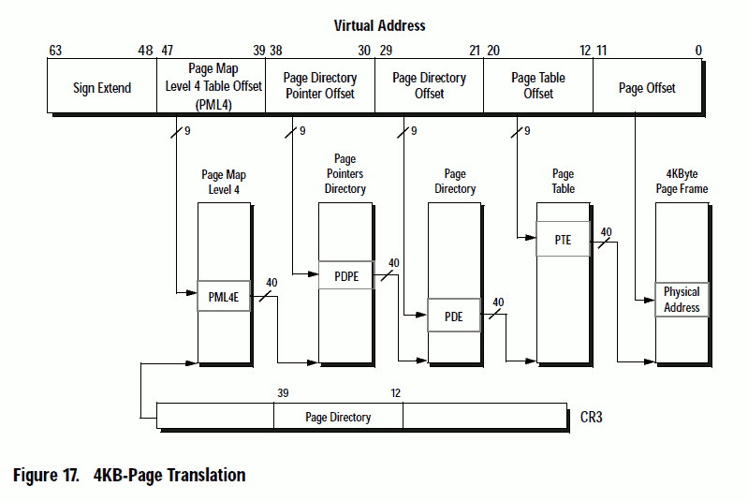
X64的页表是什么样的

Slide 75
X64的页表是什么样的
每个页表里面有512项
4k/8字节(64bit) = 512
因此用于页表项的寻址部分仅有9位
类似的，页目录项也只有512项
页目录项也只有9位
页表扩展为4级，每级都是9位地址
寻址空间最大为256T
最高的16位目前没有使用
实际使用的内存远没有这么多

Slide 76


X64的页表是什么样的（续）
在Intel中使用MAXPHYADDR来表示最大的物理地址
当MAXPHYADDR 为36位，在Intel平台的桌面处理器上普遍实现了36位的最高物理地址值，也就是我们普通的个人计算机，可寻址64G空间；
当MAXPHYADDR 为40位，在Intel的服务器产品和AMD 的平台上普遍实现40位的最高物理地址，可寻址达1TB；2018年后发布的处理器可以支持48bit，地址空间到了256TB
当MAXPHYADDR为52位，这是x64体系结构描述最高实现值，目前尚未有处理器实现。

Slide 77
X64的页表是什么样的

Slide 78
X64的页表是什么样的（续）
当MAXPHYADDR为36位时：
上一级table entry的12~35位提供下一级table物理基地址的高24位
36~51是保留位，必须置0
低12位补零，达到基地址在4K边界对齐。

Slide 79
Working flow of paging system
Step 1: Global page table initialization
Create page table and fill frame number
Step2: process creation
Create local page table for process
Fill page number in the local page table
Step3: fetch the first instruction
Page Fault interrupt
Load the page from disk to memory
Update the global and local page table
Load the page table entry into TLB
Step 4: page replacement
Page Fault interrupt
Select a page in page table and write it back to disk
Load the page to the emptied frame (Replacing)
Update page table and TLB

Slide 80
虚拟存储的基本特征
P1
P2
P3
P4
内核
MMU
物理内存 +
磁盘
= 虚拟存储
■ 不连续性
物理内存分配非连续
虚拟地址空间使用非连续
■ 大用户空间
提供给用户的虚拟内存可大于实际的物理内存
■ 部分交换
虚拟存储只对部分虚拟地址空间进行调入和调出

Slide 81
页面置换
15
60K-64K
X
14
56K-60K
X
13
52K-56K
X
12
48K-52K
X
11
44K-48K
7
MOV REG, 8192
10
40K-44K
X
MOV REG, 32780
缺页
但已经没有空闲页帧
9
36K-40K
5
8
32K-36K
X
7
28K-32K
X
28K-32K
7
6
24K-28K
X
24K-28K
6
5
20K-24K
3
20K-24K
5
4
16K-20K
4
16K-20K
4
3
12K-16K
0
12K-16K
3
2
8K-12K
6
8K-12K
2
1
4K-8K
1
4K-8K
1
0
0K-4K
2
0K-4K
0
逻辑地址空间
物理地址空间
22

Slide 82
没有空闲的页帧了怎么办
把现有的页帧内容写入更“廉价”的存储空间中，以腾出空间满足当前内存需要
放到哪里？
硬盘？SSD？网络？
随时预备着再次取回
怎么腾出去？
扔掉？保存起来？
把谁腾出去？
哪个页帧“有幸”被选中

Slide 83
虚拟页式存储中的外存管理
■
在何处保存未被映射的页？
应能方便地找到在外存中的页面内容
交换空间（磁盘或者文件）
采用特殊格式存储未被映射的页面
■
虚拟页式存储中的外存选择
代码段和常量段：可执行二进制文件
动态加载的共享库程序段：动态调用的库文件
其它段：交换空间

Slide 84
虚拟页式存储管理的性能
■
有效存储访问时间（effective memory access time EAT）
EAT = 访存时间 * (1-p)
+ 缺页异常处理时间 * 缺页率p
例子
访存时间: 10 ns
磁盘访问时间: 5 ms
缺页率p
页修改概率q
EAT = 10(1–p) + 5,000,000p(1+q)

Slide 85
解决内存不足以支持单个应用的问题
程序员声称需要的内存其实并不总是需要
例如：不同分支的代码占据的内存(覆盖）
难点：如何发现和管理这些区域
如何能够分割程序的地址空间，并发现程序对这些空间的使用？
分页（简单粗暴的将地址空间按页大小对齐划分，4K是个很巧妙又很无奈的选择）
发现对页的使用（所有地址都需要经过页表后才能访问，页表完成翻译之前已完成访问的检测）
使用异常处理机制，掩盖页面分配与加载的过程
提高效率（使用硬件做地址翻译，即MMU，使用缓存加速翻译结果，即TLB）

Slide 86
发现了“缺页”事件之后干什么
分配空白页帧，写入数据，或者为页帧中加载数据
从哪里加载？虚拟地址空间在程序编译时已分配好，并存储在磁盘文件中
从哪里加载？还有一些是。。。。
会不会分配不到空白页帧？
空白页帧肯定不够用，这是虚拟内存的设计“初心”
不够用了怎么办？把一部分不空白的页帧换到磁盘上去
选谁换出去？未来一段时间不用的页帧可以换出
凭什么知道“未来一段时间不用”？猜的！

Slide 87
Page Fault and Page Replacement
Page fault exception
The page is not existed in the memory
An empty frame is need to store the page
Page replacement
All frames are occupied when page fault occurs
Select a frame and replace the content to be the new page
Discussion
The performance of page replacement algorithm
Thrashing: time-consuming and low performance
Forecasting: load the page before it is needed
Optimal method: replace the never used page or the page with longest-time before next referencing

Slide 88
置换算法的功能和目标
■
功能
当出现缺页异常，需调入新页面而内存已满时，置换算法选择被置换的物理页面
■
设计目标
尽可能减少页面的调入调出次数
把未来不再访问或短期内不访问的页面调出

Slide 89
最优页面置换算法(OPT, optimal)
■
基本思路
置换在未来最长时间不访问的页面
■
算法实现
缺页时，计算内存中每个逻辑页面的下一次访问时间
选择未来最长时间不访问的页面

Slide 90
最优页面置换算法示例
₀
₁
₂
₃
₄
₅
₆
₇
₈
₉
₆
₇
₉
₁₀
_{时间}
₁₀
_{访问请求}
_{c}
_{a}
_{d}
_{b}
_{e}
_{b}
_{a}
_{b}
_{c}
_{d}
₀
_{a}
_{a}
_{a}
_{a}
_{a}
_{a}
_{a}
_{a}
_{a}
_{a}
_{a}
_{a}
₁
_{b}
_{b}
_{b}
_{b}
_{b}
_{b}
_{b}
_{b}
_{b}
_{b}
_{物理帧号}
_{b}
_{b}
_{b}
₂
_{c}
_{c}
_{c}
_{c}
_{c}
_{c}
_{c}
_{c}
_{c}
_{c}
_{c}
_{c}
₃
_{d}
_{d}
_{d}
_{d}
_{d}
_{d}
_{e}
_{e}
_{e}
_{e}
_{e}
_{缺页状态}
_{每页的下次访问时间}
_{a=7}
_{a=?}
_{b=?}
_{c=?}
_{d=?}
_{b=6}
_{c=9}
_{d=10}
_{d=10}

Slide 91
最优页面置换算法(OPT, optimal)
■
基本思路
置换在未来最长时间不访问的页面
■
算法实现
缺页时，计算内存中每个逻辑页面的下一次访问时间
选择未来最长时间不访问的页面
■
算法特征
缺页最少，是理想情况
实际系统中无法实现
无法预知每个页面在下次访问前的等待时间
作为置换算法的性能评价依据
在模拟器上运行某个程序，并记录每一次的页面访问情况
第二遍运行时使用最优算法

Slide 92
Page Replacement algorithm (by time)
Analysis of the algorithm
Sort all pages in a chain
The head of the chain is “oldest” page
Page replacement
FIFO: replace the oldest page (Head of the chain)
Second chance: replace the not-referenced and oldest page
Clock :using a circular list in second chance algorithm
Discussion
Disadvantage: the oldest page is not the “unused” page

Slide 93
先进先出算法（First-In First-Out, FIFO）
_{b}
在4个页帧中执行：
_{a}
_{c}
假定初始a-＞b-＞c-＞d顺序
访问页面链表
_{时间}
₀
₁
₂
₃
₄
₅
₆
₇
₈
₉
₁₀
进程占用物理内存
_{访问请求}
_{c}
_{a}
_{d}
_{b}
_{e}
_{b}
_{a}
_{b}
_{c}
_{d}
₀
_{a}
_{a}
_{a}
_{a}
_{a}
_{a}
_{e}
_{e}
_{e}
_{e}
_{e}
_{d}
₁
_{b}
_{b}
_{b}
_{b}
_{b}
_{b}
_{b}
_{a}
_{a}
_{a}
_{a}
_{物理帧号}
_{b}
_{b}
₂
_{c}
_{c}
_{c}
_{c}
_{c}
_{c}
_{e}
_{c}
_{c}
_{b}
_{b}
_{b}
₃
_{d}
_{d}
_{d}
_{d}
_{d}
_{d}
_{d}
_{d}
_{d}
_{c}
_{c}
_{d}
_{缺页状态}

Slide 94
先进先出算法（First-In First-Out, FIFO）
■
思路
选择在内存驻留时间最长的页面进行置换
■
实现
维护一个记录所有位于内存中的逻辑页面链表
链表元素按驻留内存的时间排序，链首最长，链尾最短
出现缺页时，选择链首页面进行置换，新页面加到链尾
■
特征
实现简单
性能较差，调出的页面可能是经常访问的
进程分配物理页面数增加时，缺页并不一定减少(Belady现象)
很少单独使用

Slide 95
FIFO算法的异常现象
访问顺序 : 1, 2, 3, 4, 1, 2, 5, 1, 2, 3, 4, 5
物理页面数: 3
缺页次数: 9
FIFO
1
2
3
4
1
2
5
1
2
3
4
5
尾
1
2
3
4
1
2
5
5
5
3
4
4
头
头
1
2
3
4
1
2
2
2
5
3
3
头
1
2
3
4
1
1
1
2
5
5
缺页状态

Slide 96
FIFO算法的异常现象
访问顺序 : 1, 2, 3, 4, 1, 2, 5, 1, 2, 3, 4, 5
物理页面数: 4
缺页次数: 10
FIFO
1
2
3
4
1
2
5
1
2
3
4
5
尾
1
2
3
4
4
4
5
1
2
3
4
5
头
头
1
2
3
3
3
4
5
1
2
3
4
头
1
2
2
2
3
4
5
1
2
3
头
1
1
1
2
3
4
5
1
2
缺页状态

Slide 97
Belady现象
■
现象
采用FIFO等算法时，可能出现分配的物理页面数增加，缺页次数反而升高的异常现象
■
原因
FIFO算法的置换特征与进程访问内存的动态特征矛盾
被它置换出去的页面并不一定是进程近期不会访问的
L. A. Belady, R. A. Nelson, and G. S. Shedler. 1969. An anomaly in space-time characteristics of certain programs running in a paging machine. Commun. ACM 12, 6 (June 1969), 349-353. DOI=http://dx.doi.org/10.1145/363011.363155

Slide 98
最近最久未使用算法 (Least Recently Used, LRU)
■
思路
选择最长时间没有被引用的页面进行置换
如某些页面长时间未被访问，则它们在将来还可能会长时间不会访问
■
实现
缺页时，计算内存中每个逻辑页面的上一次访问时间
选择上一次使用到当前时间最长的页面
■
特征
最优置换算法的一种近似

Slide 99
最近最未被使用算法(LRU)
置换的页面是最长时间没有被引用的
₁
₂
₃
₄
₅
₇
₂
₃
₄
₅
₆
₇
₈
₉
₁₀
₁
₃
₅
₇
₈
₉
_{时间}
₀
₈
_{访问请求}
_{c}
_{a}
_{d}
_{b}
_{e}
_{b}
_{a}
_{b}
_{c}
_{d}
_{a}
_{a}
₀
_{a}
_{a}
_{a}
_{a}
_{a}
_{a}
_{a}
_{a}
_{a}
_{a}
_{a}
₁
_{b}
_{b}
_{b}
_{b}
_{b}
_{b}
_{b}
_{b}
_{b}
_{b}
_{物理帧号}
_{b}
_{b}
_{b}
_{b}
₂
_{c}
_{c}
_{c}
_{c}
_{c}
_{e}
_{e}
_{e}
_{e}
_{e}
_{d}
_{c}
₃
_{d}
_{d}
_{d}
_{d}
_{d}
_{d}
_{d}
_{d}
_{d}
_{d}
_{c}
_{c}
_{缺页状态}
_{每页的上次访问时间}
_{a=2}
_{a=7}
_{a=7}
_{b=4}
_{b=8}
_{b=8}
_{c=1}
_{c=1}
_{e=5}
_{e=5}
_{e=5}
_{d=3}
_{d=3}
_{d=3}
_{c=9}

Slide 100
LRU算法的可能实现方法
■
页面链表
系统维护一个按最近一次访问时间排序的页面链表
链表首节点是最近刚刚使用过的页面
链表尾节点是最久未使用的页面
访问内存时，找到相应页面，并把它移到链表之首
缺页时，置换链表尾节点的页面
■
活动页面栈
访问页面时，将此页号压入栈顶，并栈内相同的页号抽出
缺页时，置换栈底的页面
■
特征
开销比较大

Slide 101
用栈实现LRU算法
保持一个最近使用页面的“栈”
_{时间}
₀
₁
₂
₃
₄
₅
₆
₇
₈
₉
₁₀
_{访问请求}
_{c}
_{a}
_{d}
_{b}
_{e}
_{b}
_{a}
_{b}
_{c}
_{d}
_{a}
_{a}
_{a}
_{a}
_{a}
_{a}
_{a}
_{a}
_{a}
_{a}
₀
_{a}
_{a}
_{a}
₁
_{b}
_{b}
_{b}
_{b}
_{b}
_{b}
_{b}
_{b}
_{物理帧号}
_{b}
_{b}
_{b}
_{b}
_{b}
_{b}
₂
_{c}
_{c}
_{c}
_{c}
_{e}
_{e}
_{e}
_{e}
_{e}
_{b}
_{c}
_{c}
_{d}
_{d}
_{c}
₃
_{d}
_{d}
_{d}
_{d}
_{d}
_{d}
_{d}
_{d}
_{c}
_{缺页状态}
e
a
d
e
e
a
c
b
b
c
d
b
b
c
a
b
a
d
c
b
b
c
a
b
e
b
a
b
a
b
b
访问页面栈
c
c
d
d
e
a
b
d
e
e
a
c
d
d
e
c
a
d
a
d
a
d
e
a
c
c
a
a
d
d
e
a
a
被置换页面
c
d
e

Slide 102
LRU会不会出现belady?
Belady强调的是，随着页框数量的增加，缺页的数量也变多了
导致Belady的原因是，页框数量会影响留在缓存中的页面
对于一次访存而言，LRU不会出现belady是因为，增加页框数量后原本不引起缺页事件的访存必然不会引起缺页
因为留在页框中的内容是按最近访问的顺序排列的，增加页框，得到的一定是现有集合的超集

Slide 103
LRU page replacement algorithm
Analysis of the algorithm
Using a bit matrix (n * n)to indicate the status of each frame, where ‘n’ is the number of frames
When frame k is referenced, set the row k in the matrix to be 1, while set the column k in the matrix to be 0
The lease binary value means this page can be replaced
Implementation issues
Simple implementation: counter in the page table
Hardware implementation: special registers are used to realize a n*n matrix
Software simulation: NFU (aging algorithm)

Slide 104
最不常用算法（Least Frequently Used, LFU）
■
思路
■
缺页时，置换访问次数最少的页面
实现
■
每个页面设置一个访问计数（通常是个硬件）
特征
访问页面时，访问计数加1
■
算法开销大
LRU和LFU的区别
缺页时，置换计数最小的页面
开始时频繁使用，但以后不使用的页面很难置换
LRU关注多久未访问,时间越短越好
解决方法：计数定期右移
LFU关注访问次数，次数越多越好

Slide 105
LFU算法示例
执行在4个页帧中：
假定最初的访问次数a-＞8 b-＞5 c-＞6 d-＞2
_{时间}
₀
₁
₂
₃
₄
₅
₆
₇
₈
₉
₁₀
_{访问请求}
_{c}⁷
_{a}¹
_{d}¹⁴
_{b}⁵
_{e}¹⁸
_{b}¹
_{a}¹⁹
_{b}²⁰
_{c}²⁰
_{d}¹⁷
₀
_{a}⁸
_{a}⁹
_{a}⁹
_{e}¹⁸
_{e}¹⁸
_{e}¹⁸
_{e}¹⁸
_{e}¹⁸
_{a}⁸
_{a}⁹
_{a}⁹
_{d}¹⁷
₁
_{b}¹⁰
_{b}¹¹
_{a}¹⁹
_{a}¹⁹
_{a}¹⁹
_{a}¹⁹
_{b}¹⁰
_{b}¹¹
_{物理帧号}
_{b}⁵
_{b}⁵
_{b}⁵
_{b}⁵
_{b}¹⁰
₂
_{c}⁶
_{c}¹³
_{c}¹³
_{c}¹³
_{c}¹³
_{c}¹³
_{b}²⁰
_{b}²⁰
_{b}²⁰
_{c}¹³
_{c}¹³
_{c}¹³
_{d}²
_{d}²
_{d}²
_{d}¹⁶
_{d}¹⁶
_{d}¹⁶
_{d}¹⁶
_{d}¹⁶
_{c}²⁰
₃
_{d}¹⁶
_{d}¹⁶
_{c}²⁰
_{缺页状态}

Slide 106
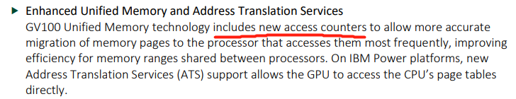
LFU算法的硬件需求
计数器计量的是虚拟地址还是物理地址？
计数器使用多少个bit？
计数器是不是需要溢出？
什么时机适合计数器清0？
https://images.nvidia.com/content/volta-architecture/pdf/volta-architecture-whitepaper.pdf

Slide 107
时钟置换算法图示
页帧号7:
1
0
1
0
页帧号1:
1
1
5
页帧号4:
0
5
1
0
3
6
页帧号3:
1
1
1
页帧号0:
1
0
0
7
1
4
驻留位
访问位
页号

Slide 108
时钟置换算法（Clock）
■
思路
仅对页面的访问情况进行大致统计
■
数据结构
在页表项中增加访问位，描述页面在过去一段时间的内访问情况
各页面组织成环形链表
指针指向最先调入的页面
■
算法
访问页面时，在页表项记录页面访问情况
缺页时，从指针处开始顺序查找未被访问的页面进行置换
■
特征
时钟算法是LRU和FIFO的折中

Slide 109
时钟置换算法的实现
■ 页面装入内存时，访问位初始化为0
■ 访问页面（读/写)时，访问位置1
■ 缺页时，从指针当前位置顺序检查环形链表
访问位为0，则置换该页
访问位为1，则访问位置0，并指针移动到下一个页面，直到找到可置换的页面

Slide 110
时钟页面置换示例
_{时间}
₀
₁
₂
₃
₄
₅
₆
₇
₈
₉
₁₀
_{访问请求}
c
a
d
b
e
b
a
b
c
d
₀
a
a
a
a
a
a
e
e
e
e
e
d
₁
b
b
_{物理帧号}
b
b
b
b
b
b
b
b
b
b
b
b
₂
c
c
c
c
a
a
c
c
c
c
a
a
₃
d
d
d
d
d
d
d
d
d
d
c
c
_{缺页状态}
a
a
a
a
a
e
a
e
a
e
a
a
a
e
e
e
e
e
e
a
e
e
e
e
e
0
0
1
1
1
0
e
e
e
1
1
1
0
d
0
1
0
0
0
0
1
1
1
1
0
1
0
1
0
0
1
1
0
b
b
驻留页面的页表项
b
0
b
b
0
b
b
b
b
b
b
0
0
0
1
1
b
0
0
0
b
0
b
1
0
0
0
b
b
0
b
0
0
b
b
b
0
b
1
1
b
1
b
1
b
b
0
b
0
0
c
a
c
c
c
c
c
a
c
c
a
a
c
a
a
a
a
0
1
a
a
0
a
0
0
1
c
1
c
1
c
1
c
1
c
0
c
1
c
0
0
0
0
1
0
0
0
0
1
1
1
0
1
1
d
d
d
d
d
d
d
d
c
c
0
0
d
c
0
c
c
0
c
0
0
0
c
0
0
d
1
c
1
0
1
0
1
0
0
d
1
d
0
d
0
d
1
d
1
d
1
d
0
d
d
1
1
0

Slide 111
NRU page replacement algorithm
Analysis of the algorithm
Using (R,M) in page table entry to indicate the status of all pages
The ‘r’ bit will be set when the page is read
The ‘m’ bit will be set when the page is written
The ‘r’ bit will be reset at each clock interrupt
Page classes
Class 0 (00): not referenced and not modified
Class 1 (01): not referenced but modified
Class 2 (10): referenced but not modified
Class 3 (11): referenced and modified
Page replacement
Replace the pages with least class number
Disadvantage: random selection is not a good idea

Slide 112
改进的Clock算法
■
思路
减少修改页的缺页处理开销
■
算法
在页面中增加修改位，并在访问时进行相应修改
缺页时，修改页面标志位，以跳过有修改的页面
页帧号7:
1
0
0
1
0
0
指针扫过前
指针扫过后
页帧号1:
6
页帧号 4:
使用位
修改位
使用位
修改位
1
0
0
5
1
0
0
3
1
7
0
0
1
1
0
1
0
1
置换
0
0
0
0
0
1
页帧号3:
0
1
页帧号0:
0
1
1
1
1
9
1
1
1
4
驻留位
访问位
修改位
页号

Slide 113
改进的Clock算法
_{时间}
₀
₁
₂
₃
₄
₅
₆
₇
₈
₉
₁₀
_{访问请求}
c
a^{w}
d
b^{w}
e
b
a^{w}
b
c
d
₀
a
a
a
a
a
a
a
a
a
a
a
a
a
₁
b
b
_{物理帧号}
b
b
b
b
b
b
b
d
b
b
b
b
₂
c
c
c
c
e
e
c
c
e
e
e
e
₃
d
d
d
d
d
d
d
d
d
d
c
c
_{缺页状态}
a
a
a
a*
a*
a*
a*
a
a*
a
a*
a
a
a
a
a
a
a
a
a
a
a
a
a*
a
a
00
00
11
11
11
01
01
00
00
01
01
00
00
01
01
00
01
00
11
11
11
01
00
00
11
00
b
b
b
b
b
10
b
10
b
10
b
b
10
b
10
b
驻留页面的页表项
00
b
10
b
b*
00
b
b
b
b
b*
00
00
00
11
11
b
00
b
b*
b
01
00
d
b
10
b
00
b
00
00
01
00
01
00
01
00
00
c
e
e
e
e
c
e
c
e
c
c
c
10
e
10
e
10
e
10
e
00
10
e
10
e
10
e
00
10
c
10
e
00
00
00
c
10
c
10
c
10
c
10
c
10
c
00
00
00
00
10
00
00
00
c
c
c
c
c
c
c
d
c
c
d
d
d
d
d
d
00
d
00
d
d
00
10
00
10
d
d
10
00
00
00
10
00
00
10
00
d
00
d
10
d
10
d
10
d
10
10
00
00
d
00
00
00
00

Slide 114
页面置换算法分类
■ 局部页面置换算法
置换页面的选择范围仅限于当前进程占用的物理页面内
最优算法、先进先出算法、最近最久未使用算法
时钟算法、最不常用算法
■ 全局页面置换算法
置换页面的选择范围是所有可换出的物理页面
工作集算法、缺页率算法

Slide 115
Working set algorithm(1)
Demand paging and prepaging
Bottle-neck of demand paging
Prepaging: paging according to working set
Working set: pages that be used recently
Working set
W(k,t): pages used during last K memory reference, or used in last t seconds
Stability: relationship of k and t
Working set algorithm: clock page replacement based on working set

Slide 116
局部置换算法没有考虑进程访存差异
FIFO 页面置换算法: 假设初始顺序 a->b->c
物理页面数: 3
物理页面数: 4
缺页次数: 9
缺页次数: 1
时间
0
1
2
3
4
5
6
7
8
9
10
11
12
访问页面
a
b
c
d
a
b
c
d
a
b
c
d
a
a
a
a
a
a
a
a
a
a
a
a
a
物理帧号
0
a
a
a
a
d
d
d
c
c
c
b
b
b
物理帧号
0
1
b
b
b
b
b
b
b
b
b
b
b
b
b
1
b
b
b
b
b
a
a
a
d
d
d
c
c
2
c
c
c
c
c
c
b
b
b
a
a
a
d
2
c
c
c
c
c
c
c
c
c
c
c
c
c
3
-
d
d
d
d
d
d
d
d
d
缺页状态
缺页状态

Slide 117
全局置换算法
■ 思路
全局置换算法为进程分配可变数目的物理页面
■
全局置换算法要解决的问题
进程在不同阶段的内存需求是变化的
分配给进程的内存也需要在不同阶段有所变化
全局置换算法需要确定分配给进程的物理页面数

Slide 118
CPU利用率与并发进程数的关系
CPU利用率
抖动
并发进程数
■
CPU利用率与并发进程数存在相互促进和制约的关系
进程数少时，提高并发进程数，可提高CPU利用率
并发进程导致内存访问增加
并发进程的内存访问会降低了访存的局部性特征
局部性特征的下降会导致缺页率上升和CPU利用率下降

Slide 119
工作集
一个进程当前正在使用的逻辑页面集合，可表示为二元函数W(t, Δ)
■
t是当前的执行时刻
■
Δ 称为工作集窗口（working-set window ），即一个定长的页面访问时间窗口
■
W(t, Δ)是指在当前时刻 t 前的 Δ时间窗口中的所有访问页面所组成的集合
■
| W(t, Δ) | 指工作集的大小，即页面数目

Slide 120
进程的工作集示例
页面访问顺序：
t₁
t₂
2 6 1 5 7 7 7 7 5 1 6 2 3 4 1 2 3 4 4 4 3 4 3 4 4 4 1 3 2 7
Δ
t
如果 Δ 时间窗口的长度为10，那么：
W(t, Δ) =
{2, 3, 4}
{3, 4}
{1, 2, 3, 4, 5, 6}
{1, 2, 3, 4}
{1, 2, 3, 5, 6, 7}
{1, 2, 3, 4, 5, 6, 7}
{1, 2, 3, 4, 6}
{1, 2, 5, 6, 7}
{1, 5, 6, 7}
{1, 2, 5, 6, 7}
W(t₁, Δ) = {1, 2, 5, 6, 7}
W(t₂, Δ) = {3, 4}

Slide 121
工作集的变化
工作集大小
Δ
时间
过渡阶段
稳定阶段
■
进程开始执行后，随着访问新页面逐步建立较稳定的工作集
■
当内存访问的局部性区域的位置大致稳定时，工作集大小也大致稳定
■
局部性区域的位置改变时，工作集快速扩张和收缩过渡到下一个稳定值

Slide 122
常驻集
在当前时刻，进程实际驻留在内存当中的页面集合
■
工作集与常驻集的关系
工作集是进程在运行过程中固有的性质
■
缺页率与常驻集的关系
常驻集取决于系统分配给进程的物理页面数目和页面置换算法
常驻集 ⊇ 工作集时，缺页较少
工作集发生剧烈变动（过渡）时，缺页较多
进程常驻集大小达到一定数目后，缺页率也不会明显下降

Slide 123
工作集置换算法
■ 思路
换出不在工作集中的页面
■
窗口大小τ
当前时刻前τ个内存访问的页引用是工作集，τ被称为窗口大小
■
实现方法
访存链表：维护窗口内的访存页面链表
访存时，换出不在工作集的页面；更新访存链表
缺页时，换入页面；更新访存链表

Slide 124
工作集置换算法
τ = 4
时间
0
1
2
3
4
5
6
7
8
9
10
访问页面
c
c
d
b
c
e
c
e
a
d
逻辑面页状态
页面a
页面b
t=0
页面c
页面d
页面e
t=-1
t=-2
缺页状态

Slide 125
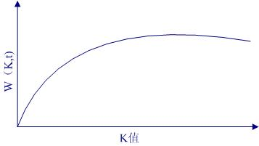
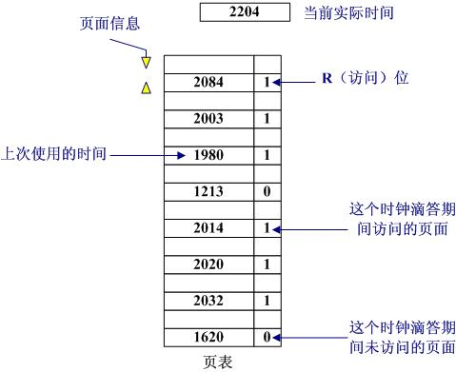
Working set algorithm(2)
Scan the R bit of all pages
if(R=1)
set “last using time” as current time
if(R=0 && Age>T),replace this page
if(R= 0 && Age<= T),update “last using time)
worst condition: replace page randomly

Slide 126
缺页率(page fault rate)
缺页次数 / 内存访问次数
或
缺页平均时间间隔的倒数
■
影响缺页率的因素
页面置换算法
分配给进程的物理页面数目
页面大小
程序的编写方法

Slide 127
缺页率置换算法（PFF, Page-Fault-Frequency）
缺页率
上限
下限
进程的物理页面数
通过调节常驻集大小，使每个进程的缺页率保持在一个合理的范围内
■
若进程缺页率过高，则增加常驻集以分配更多的物理页面
■
若进程缺页率过低，则减少常驻集以减少它的物理页面数

Slide 128
缺页率置换算法的实现
■
访存时，设置引用位标志
■
缺页时，计算从上次缺页时间t_{last} 到现在t_{current} 的时间间隔
如果 t_{current} – t_{last}>T, 则置换所有在[t_{last} , t_{current} ]时间内没有被引用的页
如果t_{current} – t_{last} ≤ T, 则增加缺失页到工作集中

Slide 129
缺页率置换算法示例
■
假定窗口大小为 2
时间
0
1
2
3
4
5
6
7
8
9
10
访问页面
c
c
d
b
c
e
c
e
a
d
逻辑面页状态
页面a
页面b
页面c
页面d
页面e
缺页状态
t_{cur} – t_{last}
1
3
2
3
1

Slide 130
Summary: Page replacement algorithm
 | Principle | Performance
Most optimal | Running flow is known | Perfect but can’t be realized
NRU | “RM” classification | Not bad, time-consuming
FIFO | Time sorting | Not reasonable
LRU & NFU | Locally optimal | Approach “perfect”
Working set | Prepaging | Stable and efficiency

Slide 131
Strategy of paging
The scope of page replacement
Replace in current process page table
Replace in global page table
Frame allocation: how to identify the number of allocated frames when the process is created
Page sharing and system maintenance
I and D separation: improve sharing performance
multi page tables in one process
Damon process: system process that clean “idle” frame and execute prepaging periodically
Implement page replacement algorithm as a process in user space: it is easy to modify the algorithm and make the OS kernel to be more “compact”

Slide 132
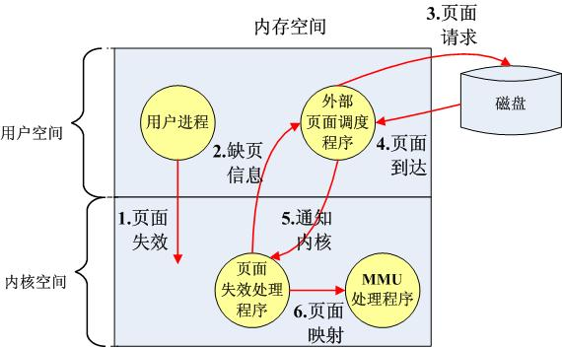
机制与策略

Slide 133
段地址空间
■
进程的段地址空间由多个段组成
主代码段
堆栈
子模块代码段
代码子
模块
公用库代码段
堆栈段(stack)
符号表
堆数据(heap)
初始化数据段
公用库
主代码
符号表等
■
段式存储管理的目的
更细粒度和灵活的分离与共享
加入更多“程序员的意志”
逻辑地址空间

Slide 134
段式地址空间的不连续二维结构
堆
堆数据
堆栈
堆栈
数据段
程序数据
函数库
代码段
代码
用户代码
逻辑地址空间
物理地址空间

Slide 135
段地址空间的逻辑视图
1
4
1
2
3
段式存储管理
2
4
3
逻辑地址空间
物理地址空间

Slide 136
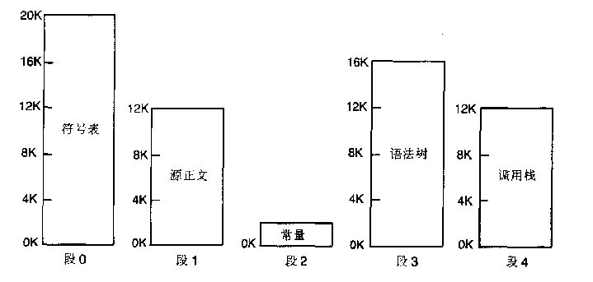
Description of segments

Slide 137
段式管理内存分配效果
137

Slide 138
段访问机制
■
段的概念
段表示访问方式和存储数据等属性相同的一段地址空间
对应一个连续的内存“块”
若干个段组成进程逻辑地址空间
■
段访问：逻辑地址由二元组(s, addr)表示
s — 段号
addr — 段内偏移
n₁+n₂
0
n₂
0
n₁
0
s
addr
s
addr
单地址实现方案
“段基址+段内偏移”实现方案

Slide 139
段访问的硬件实现
程序P
物理地址
CPU
内存异常
1500
段号
偏移
程序段
MMU
否
19
10
9
0
≤
+
逻辑地址
是
1000
500
1000
段描述符
基址
长度
段基址
寄存器
段长度
寄存器
段号
操作系统设置段表
0
段表

Slide 140
Mechanism of TLB
Register
Register
Logical address
ST Address
ST Length
Seg_ID Offset D
+
check
Seg Table
S>=L
TLB
L b
Overflow
D>=Sl
S
L
b
.
.
check
Overflow
b + d
Physical Address

Slide 141
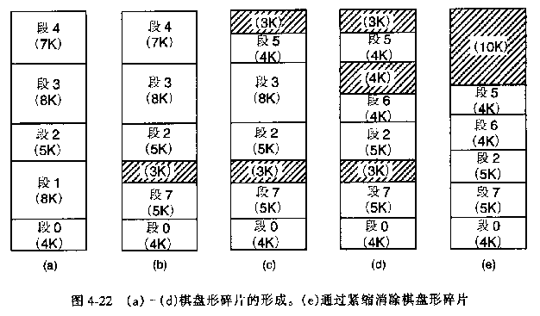
Pure segmentation: External fragment

Slide 142
段页式存储管理的需求
■
段式存储在内存保护方面有优势，页式存储在内存利用和优化转移到后备存储方面有优势。
■
段式存储、页式存储能否结合？

Slide 143
段页式存储管理
■
在段式存储管理基础上，给每个段加一级页表
CPU
内存
s
p
o
f
o
逻辑地址
物理地址
19
15
9
0
11
9
0
STBR
+
+
f
段表项
s
p
进程P的段表
段S 的页表

Slide 144
段页式存储管理中的内存共享
通过指向相同的页表基址，实现进程间的段共享
■
共享段
(p,o)
s
堆数据段
f = 2
代码段
f = 0
57
进程A的段表
f = 1
共享段
堆数据段
共享段的共用页表
s
jmp (p,o)
代码段
进程B的段表
物理内存

Slide 145
Design issues of Segmentation
Concept of ‘segment’
Segment: logical partition of program, such as code segment, data segment and stack segment, etc.
Disadvantage of paging: complex and resource consuming
Principle of segment: evolution of “overlay” technique
Idea of segment
Address mapping: addr of segment + offset in segment
Memory allocation: Global segment table + Local segment table
Scheduling: load segment when needed
Segment + paging: use segment technique to organize the content of program, and use paging technique to organize the physical memory

Slide 146
Link of Segments
Static link
Seg1:“LOAD * 100”, Seg2:“100：data”
Assemble seg2 with seg1, only one segment is generated during Compiling
Dynamic link
Seg1:“LOAD * 100”,Seg2:“100：indirect word” Seg3:“Addr:data”
Indirect word:
Compiling result: “Load *1 1|100”, while “1” is the segment ID, “100” is the address of indirect word,
Dynamic linking (Interrupt): OS read the indirect word and change the segID in the indirect word to be the physical segment ID
Link indicator
Seg ID | Offset

Slide 147
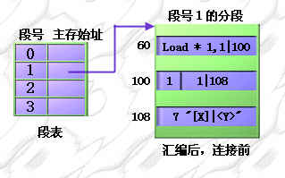
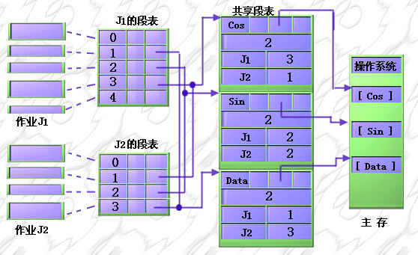
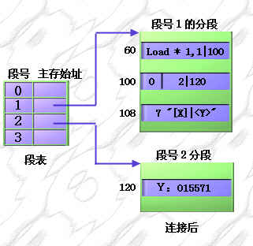
Description of link and sharing

Slide 148
Summary: Paging VS Segmentation
Consideration | Paging | Segmentation
Need the programmer be aware that this technique is being used? | No | Yes
How many linear address spaces are there? | 1 | Many
Can procedure and data be distinguished and separately protected | No | Yes
Can tables whose size fluctuates be accommodated easily | No | Yes
Is sharing of procedures between user facilitated | No | Yes

Slide 149
Concept of Memory
Address space
PC register in CPU: stores the address of next instruction
Linear Address space: sorts data in byte/word order
Memory management
Mapping between logical address and physical address
Pakinson’s law: programs expand to fill the memory available to hold them
Feature of memory management
Efficiency: make more space to be available
Reasonability: allocation, relocation and protection
Convenience: loading, dynamic adjustment
Classes of Memory management
Simple mechanism: static and fixed
Sophisticated mechanism: swapping and paging

Slide 150
Memory hierarchy
如何利用高速存储提高整个存储的访问速度？
如何利用有限的高速存储提供极至的使用体验？

Slide 151
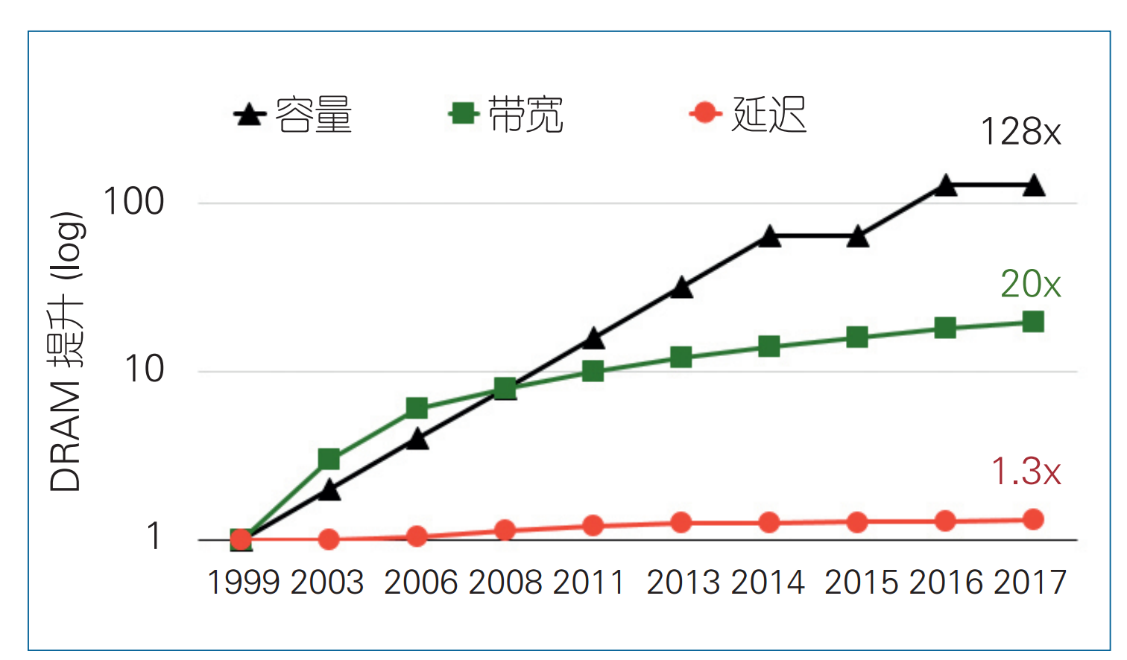
内存的发展没有想象中乐观
内存的容量虽然在增加，但是带宽和延时并没有相应的改进
内存相对于CPU变得越来越慢：4%的时间在计算其他的时间都在等数据
内存变得越来越费电：67%左右的电用来数据搬运

Slide 152
延伸阅读
Lim K, Chang J, Mudge T, et al. Disaggregated memory for expansion and sharing in blade servers[J]. ACM IGARCH Computer Architecture News, 2009, 37(3):267.
Boroumand A, Ghose S, Kim Y, et al. Google Workloads for Consumer Devices: Mitigating Data Movement Bottlenecks[C]//Proceedings of ASPLOS, 2018.
The Traditional RDBMS Wisdom is All Wrong. http://www.hpts.ws/papers/2013/allwrong.pdf
低延时数据中心操作系统：http://www.sohu.com/a/280207137_610499

Slide 153
Thanks for your time! Questions & Answers

